Slide 1
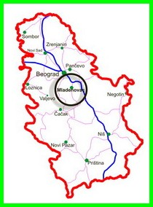
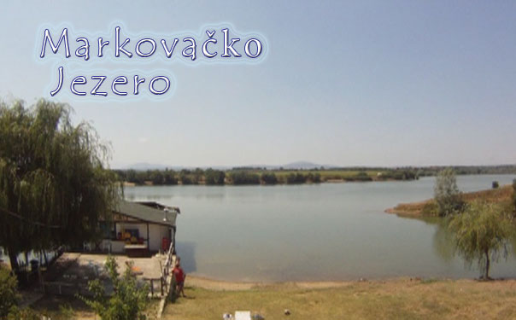
И З Л Е Т на Марковачко језеро
Милијана Петровић,
професор разредне наставе

Slide 2
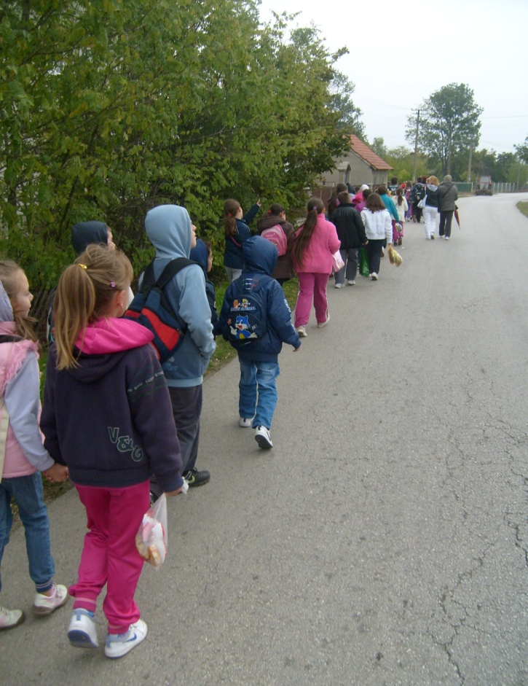
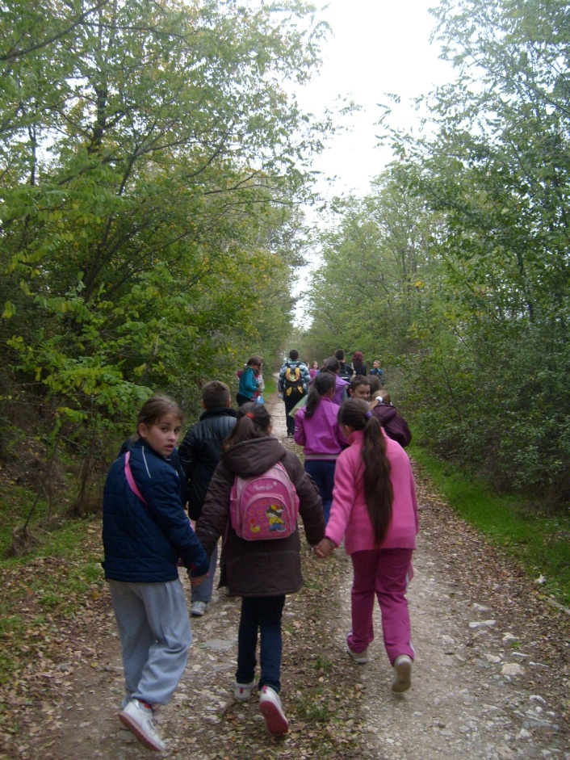
Ученици нижих разреда ОШ “Вук Караџић , Стојник
Крећемо на излет ...
...стопама деспота Стефана Лазаревић

Slide 3
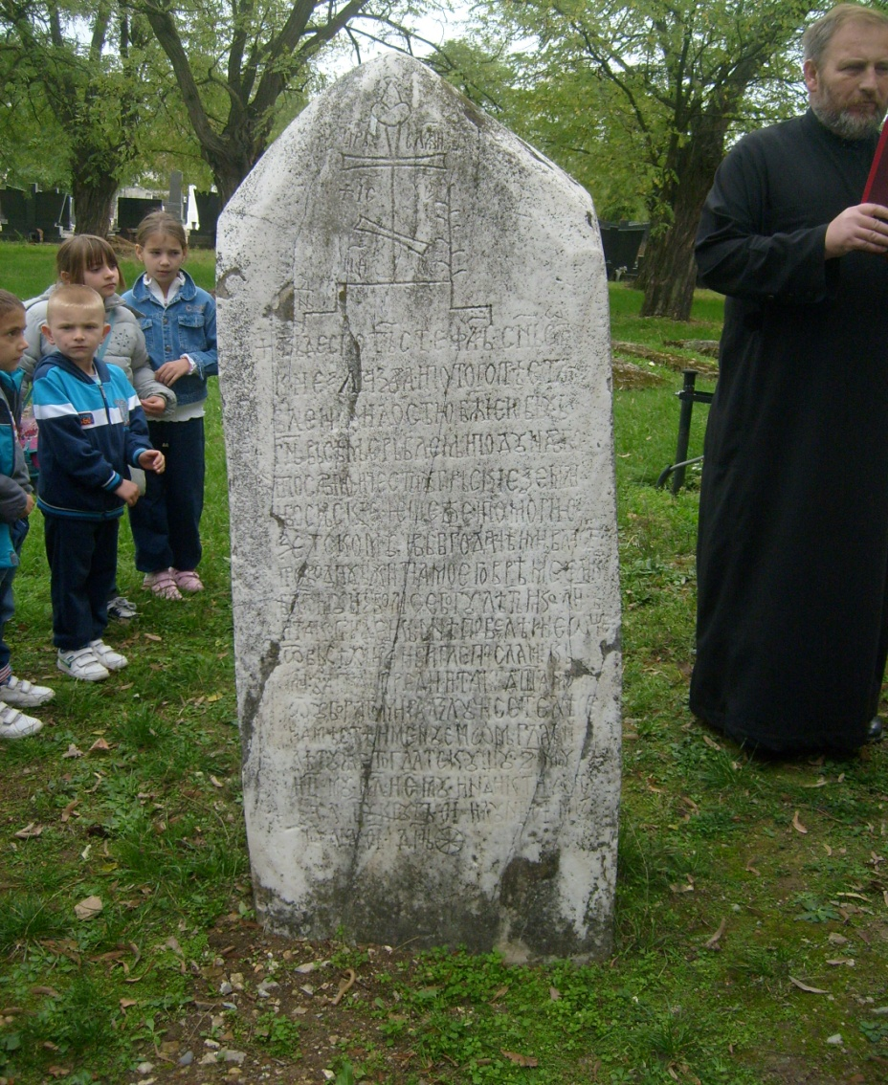
Црквине је засеок села Марковац, у општини Младеновац у Граду Београду. Према попису из 2002. било је 214 становника (према попису из 1991. било је 221 становника). Некада је припадао Стојнику Аранђеловачком. Налази се на 60 km од Београда на путу Младеновац - Топола. У селу је црква посвећена Светом пророку Илији из 19. века.
Марковац поред Црквина има још један засеок Бељевац.
Деспот Стефан Лазаревић
Претпоставља се да је ту за време владавине деспота Стефана Лазаревића била црква. У порти цркве умро је Деспот Стефан Лазаревић. Према житију деспота Стефана Лазаревића, које је написао Константин Филозоф, овај српски владар је умро 19. јула 1427. године.
На месту где је деспот издахнуо његов пратилац Ђурађ Зубровић је одмах после смрти подигао камени обелиск од венчачког мермера који је сачуван до данашњих дана и на њему је читљив уклесан текст о том догађају.

Slide 4
Споменик деспоту Стефану Лазаревићу се налази у засеоку Црквине села Марковац, код Младеновца, у порти храма св. пророка Илије, налази се мермерни споменик са средњовековним натписом о смрти деспота Стефана Лазаревића. Споменик припада категорији споменика културе од изузетног значаја. Споменик је у форми стуба од углачаног белог мермера, висине 186 cm, ширине 68 cm и дебљине 26 cm. Највећи, главни натпис писан је калиграфски на западној површини, испод урезаног трокраког крста. Обележје је подигао његов пратилац Ђурађ Зубровић одмах после смрти деспота Стефана 1427. године. На споменику пише:
„Ја, Деспот Стефан, син светога кнеза Лазара и по представљању тога милошћу Божјом бих господин свим Србима и Подунављу и Посављу и делу угарске земље и босанске а још и Приморју зетском. И у богоданој ми власти проводих живота мојега време колико благому изволи се Богу, година око 38. И тако дође мени заповест општа од цара свих и Бога, говорећи послани к мени анђео: Иди! И тако душа моја од убогог ми разлучи се тела на месту званом Глава, године тада текуће 6000 и 900 и 30 и 5 индиката 5 сунцу круг 19 и луне 19, месеца јула 19 дан.
Побожни господин деспот Стефан, добри господин, предобри и мили и слатки господин деспот! О, тешко томе ко га виде на овом месту мртва.
Ја Ђурађ Зубровић, грешни раб Божији, поставих овај камен.
Прости, Боже, попа Влaкшу“

Slide 5
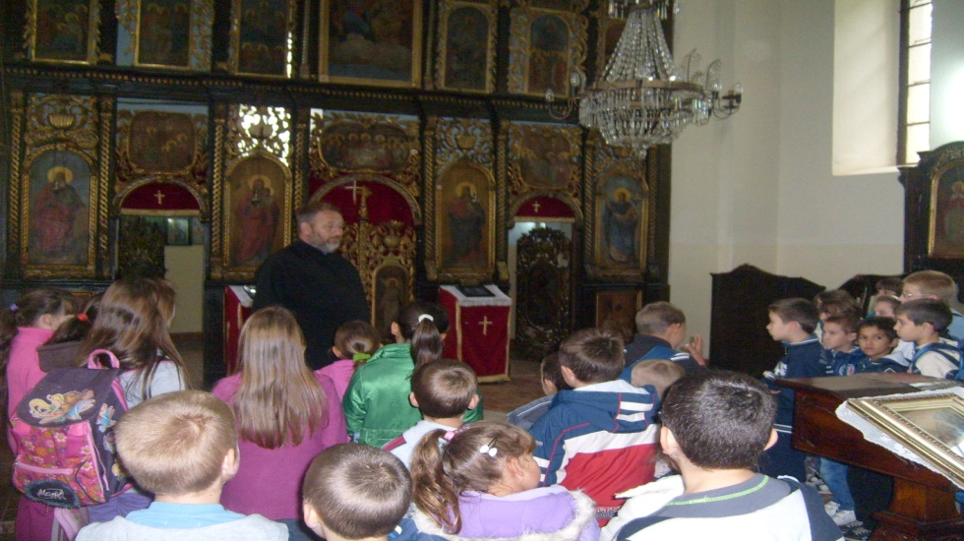
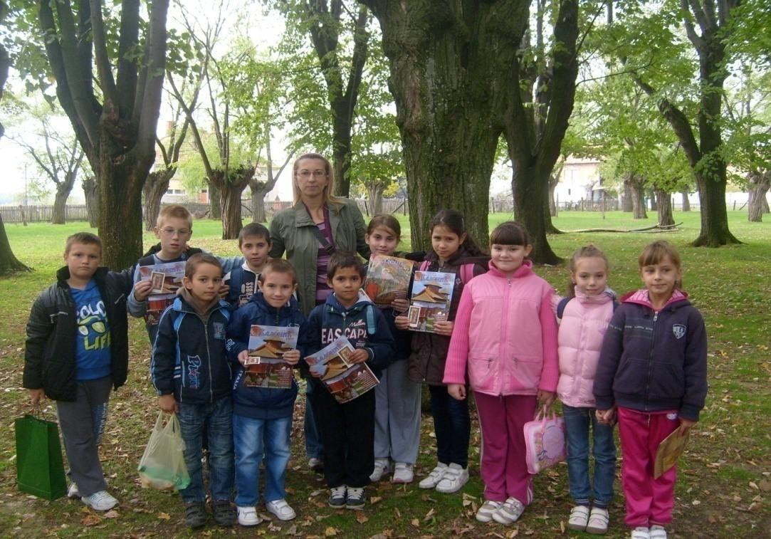
У црквеном дворишту смо предахнули , почастили се и чак добили и поклоне. Уживали смо слушајући свештеникову причу о историјском значају саме цркве , места где се она налази и деспоту Стефану Лазаревић.

Slide 6
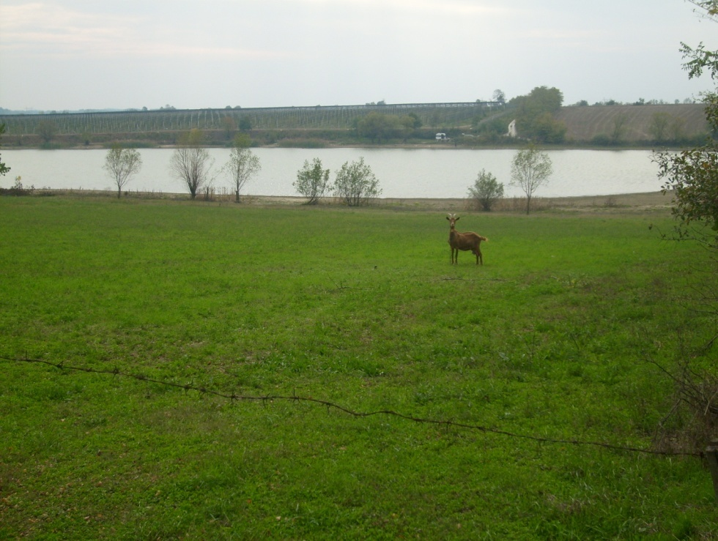
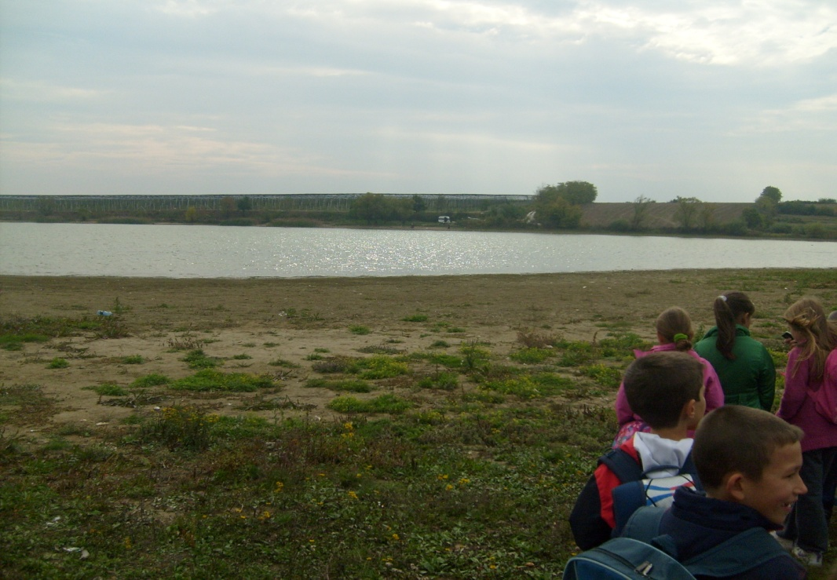
Наставили смо ка језеру...
Марковачко језеро је једно од најстаријих београдских вештачких акумулација. Настало је средином 60-тих година 20. века, изградњом бране на реци Кошарна 1965. године, за потребе заливног система оближњег пољопривредног комбината и јабукаре. У исто време почело се и са порибљавањем. Акумулација се постепено пунила, тако да је 1969. године језеро достигло свој максимум, када му је дужина износила око 1.500 м, а ширина око 200 м, док је највећа дубина износила око 12 метара. Временом, услед таложења муља, водостај је опао.

Slide 7
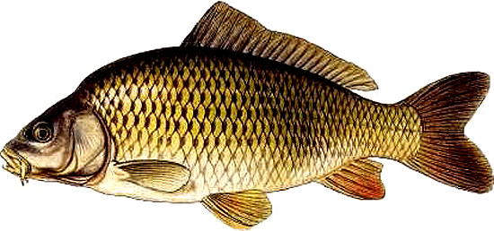
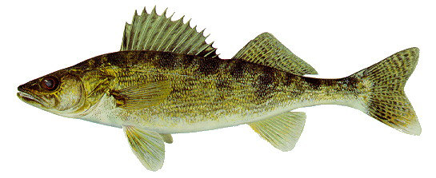
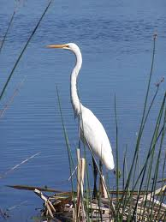
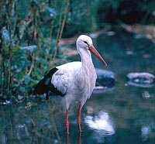
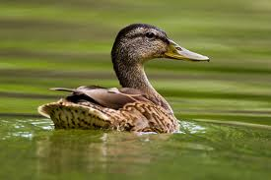
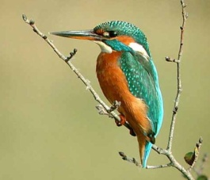
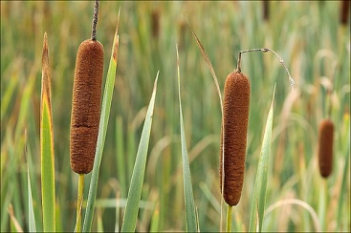
Биљни и животињски свет
Језеро се налази у пределу храстових, церових и багремових шума]. Обала ближа Аранђеловцу обрасла је шумом, док другим делом делом обале доминирају житна поља и пашњаци.
Заступљене су готово све врсте слакотководне рибе: шаран, сом, штука, бабушка, деверика, смуђ, амур, толстолобик, црвенперка,бодорка, кауглер, бандар, златни караш, сунчица и цверглан. Риболовачка служба специјалним замкама готово свакедневно истребљује цверглана, која уништава рибљу млађ.
На самој води и деловима обале обраслим могу се видети дивље патке, чапље, велики гњурци, водомари, роде На самој води и приобаљу где је обрасло трском, могу се видети дивља патка, велики гњурац, чапља, рода. У околним шумама живе зечеви,лисице, фазани, препелице, а понекад се могу видети и срндаћи, који долазе на појило.

Slide 8
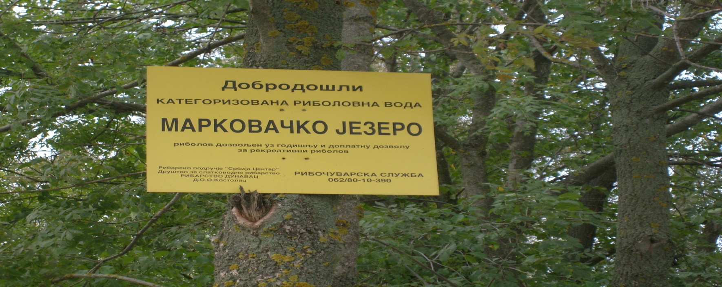
Риболов
Пецање је дозвољено само са обале. На језеру се може пецати са риболовачком дозволом која важи за целу Србију, за некомерцијалне воде. Пеца се искључиво са 3 штапа, прихрана само ракетом, ручно, а бродићи нису дозвољени, као ни постављање бова. На језеру важе строга правила риболовачко-еколошке етике. У складу са правилником, дозвољено је да се носе три племените и пет килограма беле рибе, а за пецање је потребна годишња дозвола и уплата комуналне таксу, уз претходно благовремено најављивање.
У сезони дневно на језеру може бити и до 50 риболоваца. Постоји и организована стаза за такмичарски риболов, па се на језеру често одржавају такмичења у разним техникама риболова, на којима учествују врхунски спортски риболовци из целе Србије и региона. Највеће уловљене рибе су сом од 36 кг, амур од 22,5 кг и шаран од 17,5 кг.

Slide 9
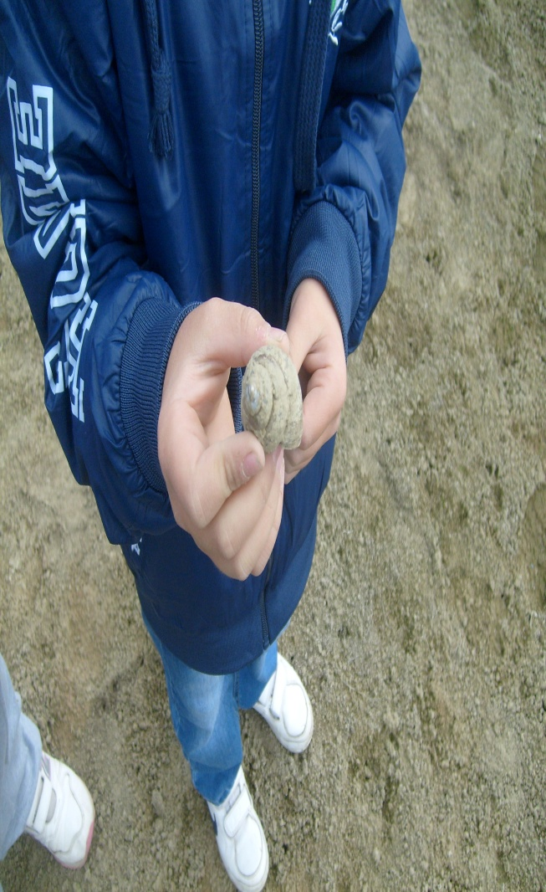
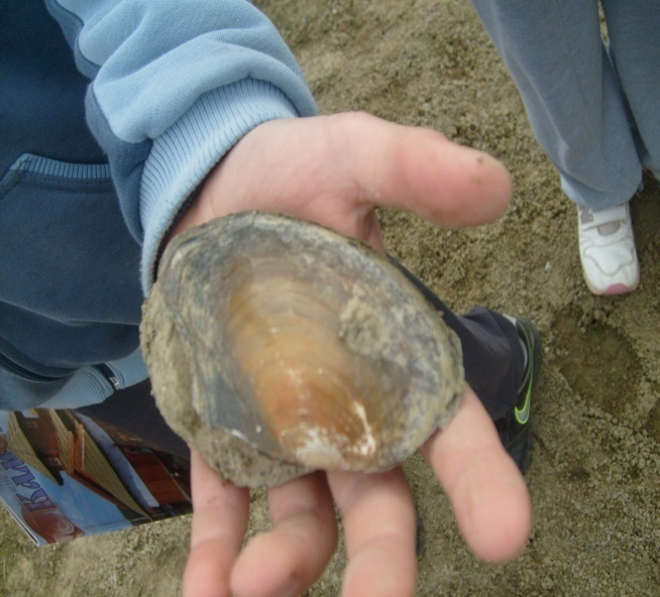
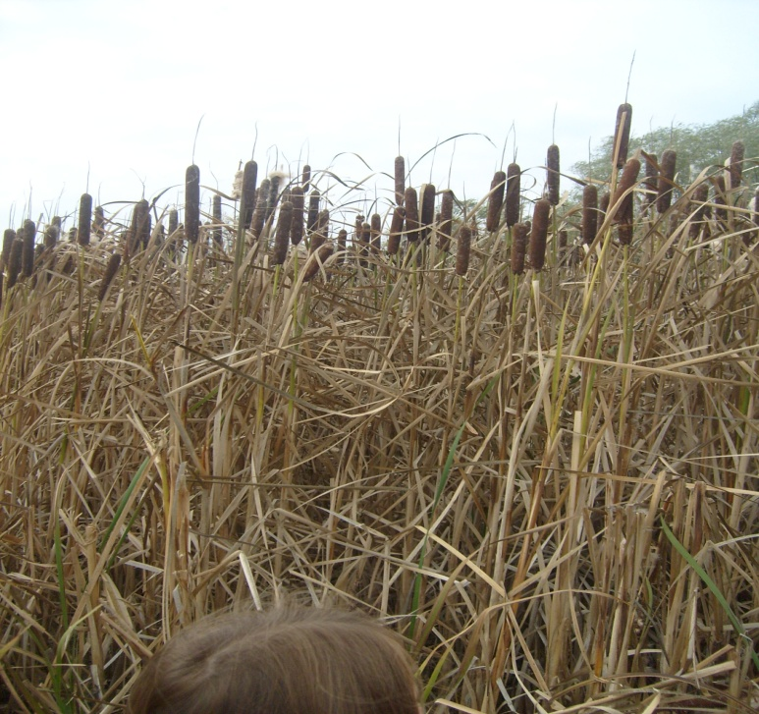
Мало смо истраживали ...

Slide 10
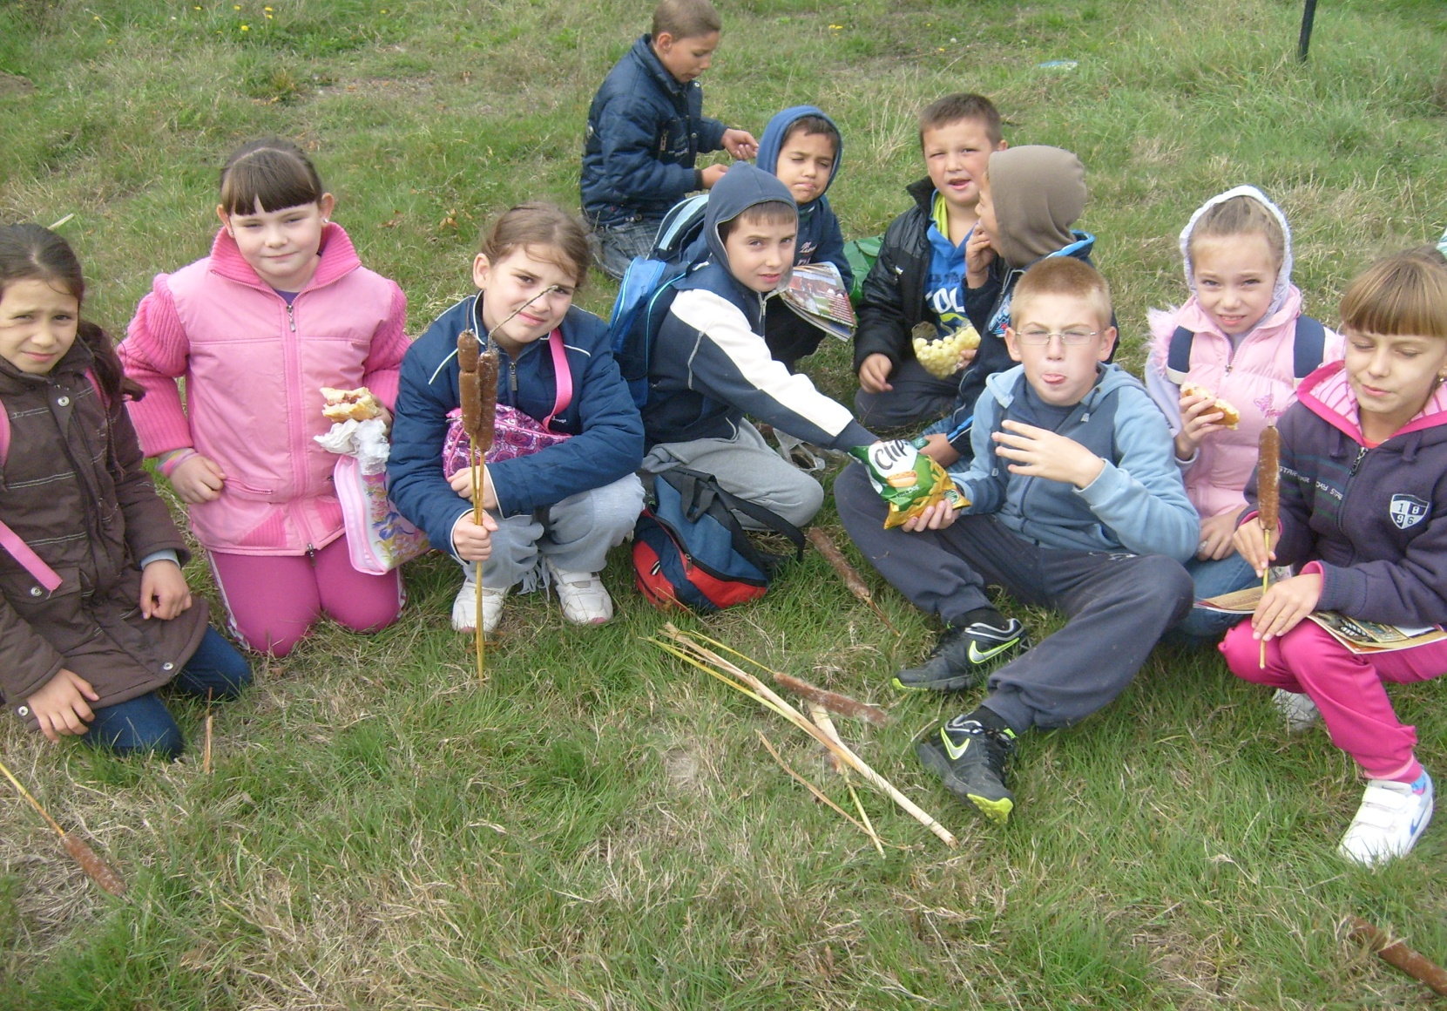
Скупили смо снагу и пуни лепих утисака са излета , нових сазнања и занимљивости крећемо пут школе и нашег села Стојника!

